Slide 1
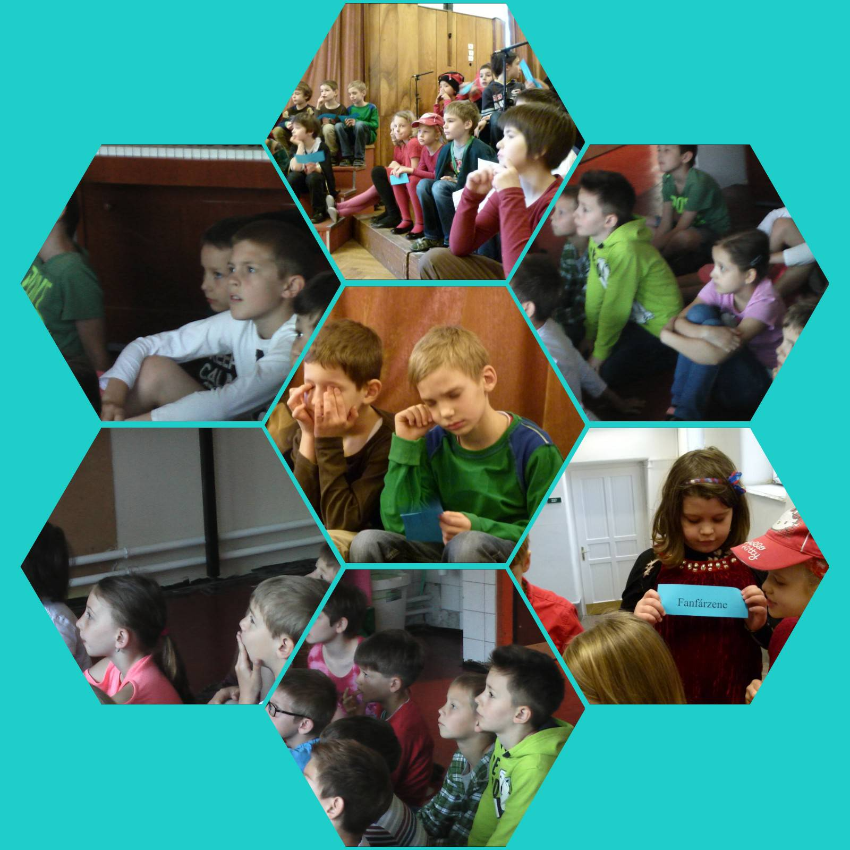
TÓK KONFERENCIA
2023.04.01.

Slide 2
A gyerekeket ábrázoló képeket és a zenék legnagyobb részét
Kivettük a bemutatóból, egyébként az Interneten rákereshetők.
Leglényegesebbnek az előadás gondolatiságát tartjuk.

Slide 3
„Segítség!!!!!
Komolyzene!!!!!!”
Felnőtt a „heti egy órás generáció” – pedagógusképzés, nincs saját élményük
Az értéktelenség, a giccs, a szakszerűtlenség megjelenése elfogadott (?)
A köztudatban a szórakozás = a művészeti tevékenységgel
A zenehallgatás = a háttérzenével
(a gyerekeknek, pedagógusjelölteknek nincs tapasztalata a tudatos, odafigyelést igénylő zenehallgatói tevékenységről)

Slide 4
Háttérzene?
Tudatos zenehallgatói tevékenység
„Nincs passzív műélvezet”
(Czövek Erna)
Szórakozás – művészetek gyakorlása nem ugyanazt jelenti
A művészeti tevékenység esetében (akár műveljük, akár élvezzük) nem passzív, hanem aktív résztvevők vagyunk. Oda kell figyelnünk, s ez az odafigyelés bizonyos szellemi megerőltetést kíván. Ha ez hiányzik, akkor nem a művészetben veszünk részt, csak szórakozunk.
Az alapkülönbség … a zenével kapcsolatos magatartásban van. Nevezetesen abban, hogy a hallgató vállalta – e valaha a komolyabb zene megértése, felfogása érdekében, hogy igénybe veszi figyelmét, sőt esetleg a fárasztó, nem mindig kényelmes koncentrált figyelmet? Adott – e ehhez a szó szoros értelmében intellektuális feldolgozó, felfogó munkát?”
(Losonczi Ágnes: A zene életének szociológiája. Kinek, mikor, milyen zene kell? Zeneműkiadó, Budapest, 1969.)

Slide 5
KODÁLY ZOLTÁN
"...csakis művészi érték való a gyermeknek!"
(Gyermekkarok, 1929)
"A gyermek ne fogalmakat, definíciókat gyűjtsön, hanem zenekincset. Annak számbavételére, rendező áttekintésére ráér később."
(Bicinia Hungarica, I. Utószó, 1937)
"Zeneértővé... csak aktív zenei tevékenység tehet, puszta zenehallgatás magában nem elég."
(333 olvasógyakorlat - Utószó az új kiadáshoz, 1961)

Slide 6
Mi a pedagógusok feladata?
Értékközvetítés felvállalása (Milyen tartalommal töltjük meg a zenei nevelést? Értékes vagy csak divatos? Ízlés kiszolgálása vagy formálása?)
(A gyerekek tudjanak különbséget tenni háttérzene és tudatos zenehallgatói magatartás között)
Tudatos zenehallgatóvá nevelés
A gyerekek aktív részesei legyenek (nem szabad leszoktatni őket arról, hogy a saját személyiségét használja az élményszerzésben, minél kevesebb dolgot kapjon készen)
Hamis biztonságérzetet kelt: pl.: giccs, cd-hez való éneklés … (olyan, mintha…)
Befogadói kompetenciák fejlesztése
„Melyek is ezek a befogadói kompetenciák? Mindazok a készségek és képességek, ismeretek és motivációk, a melyek hozzásegítik a zenehallgatót a minél teljesebb zenei élmények megéléséhez…”
(Körmendy Zsolt: A koncert-pedagógiáról, Tanulmány)

Slide 7
BEFOGADÓI KOMPETENCIÁK FEJLESZTÉSE – néhány példa
Csendjátékok (hangok megfigyelése, száncsengő körbe, Kinél van a száncsengő?)
„Kipp, kopp, kopogok, találd ki, hogy ki vagyok!” – típusú játékok
Ritmikai képesség + hangszínérzék fejlesztése – ének, vers
Mikrofonos játék
Hangsúlyok, ütemmutató (1,2 -1,2,3-1,2,3,4) – ping-pong – Hej, Vargáné, Menüett
Karmesterjáték, mérlegjáték – népzene, ungaresca
Labda – körbe állunk, 1 labda, pattogós labda (éneklés, zene)
Zenéhez ritmus megszólaltatása

Slide 8
Dinamika
Fokozatos hangerőváltás – játékok (énekléshez, ritmusfeladatokhoz kapcsolódva)
Grieg: Napfelkelte
Purcell: Visszhang
Vivaldi – halk, hangos - felvételek

Slide 9
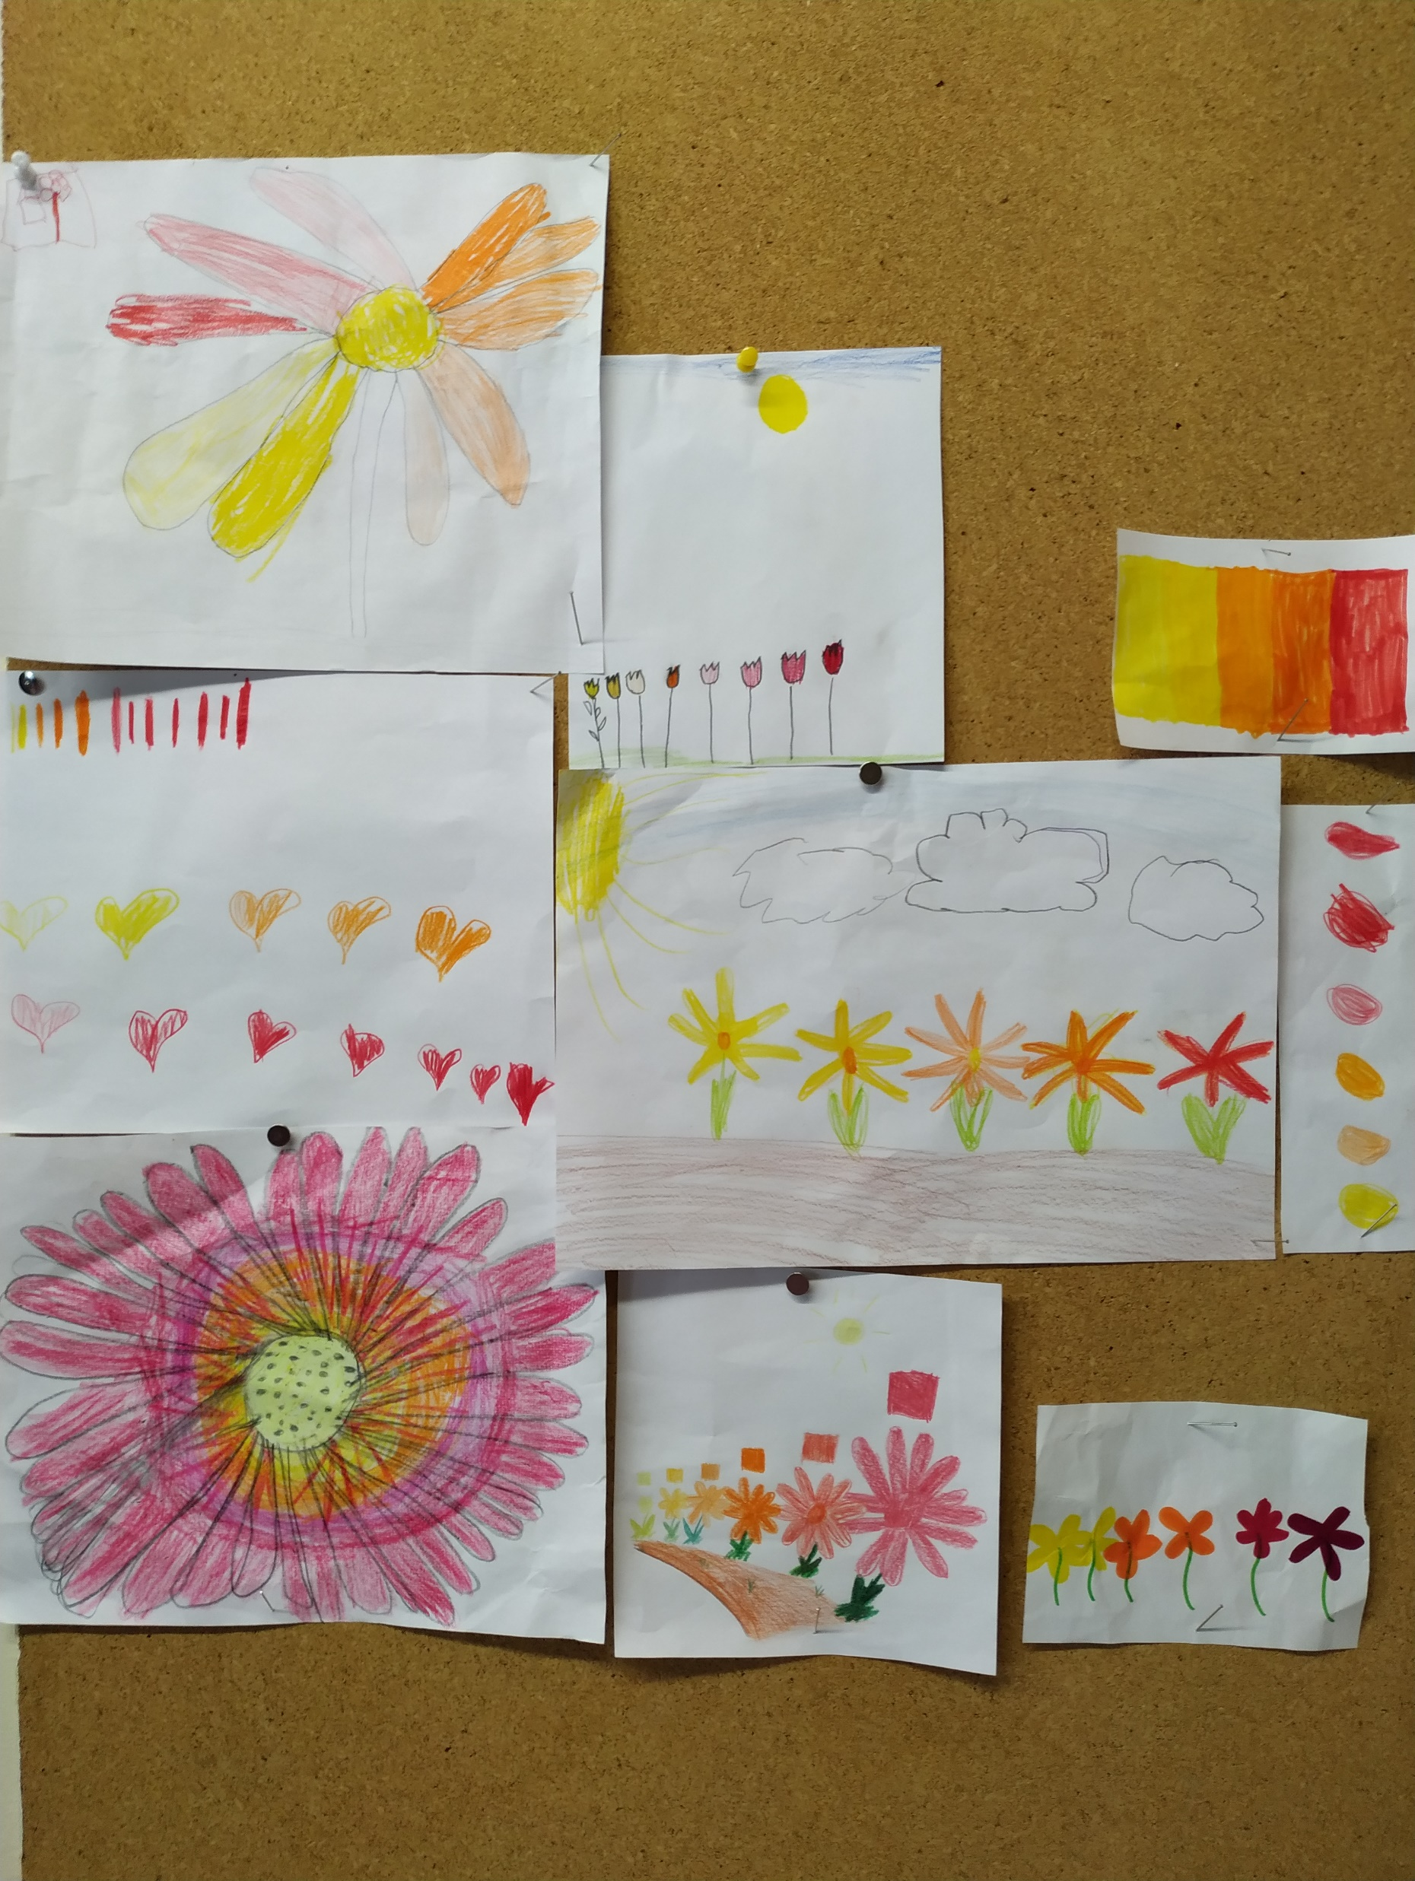
Grieg: Napfelkelte

Slide 10
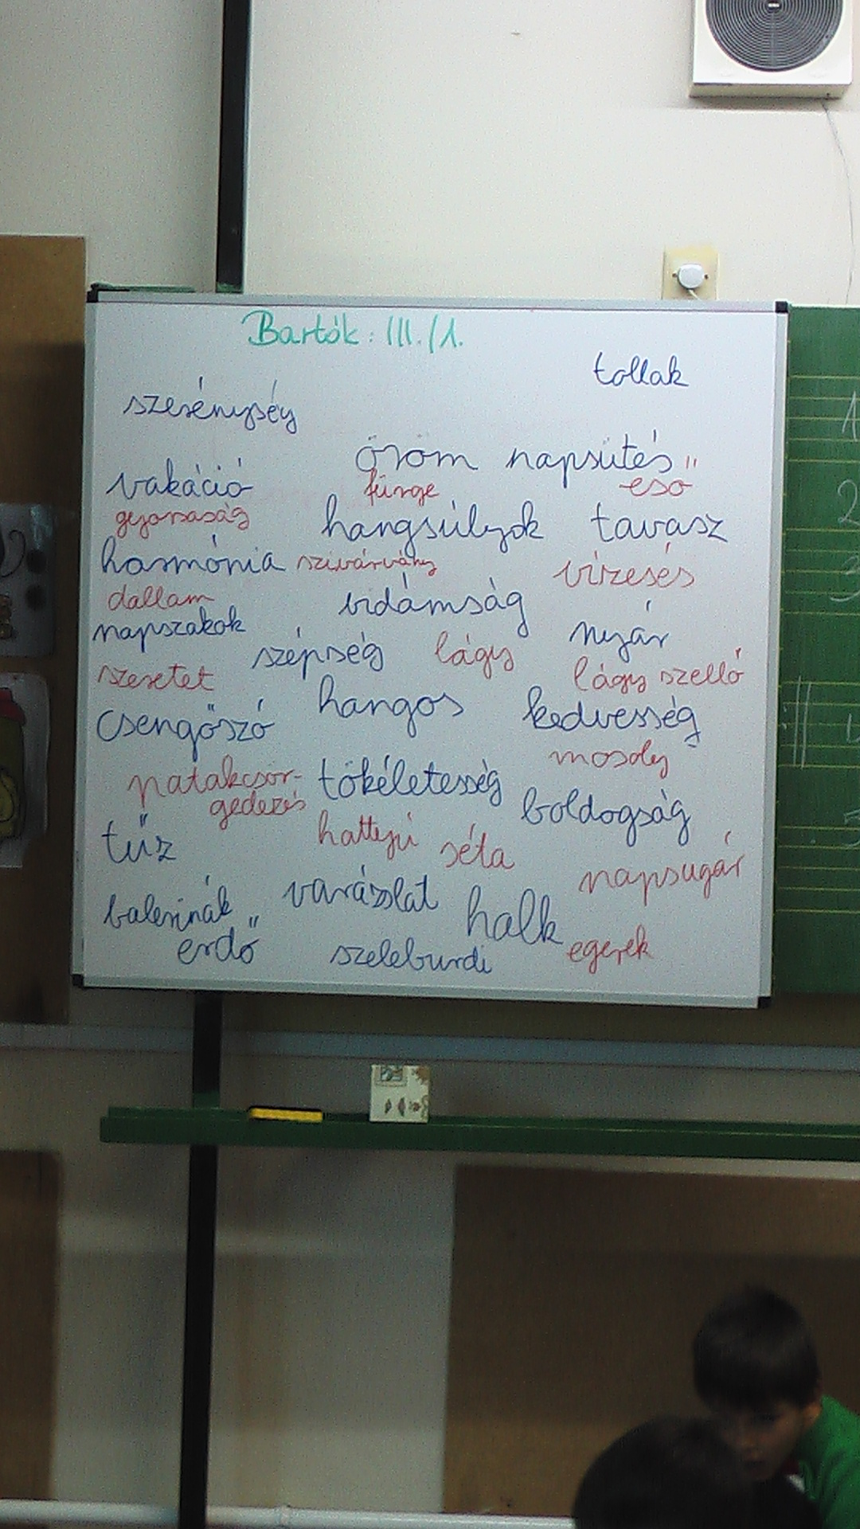

MILYEN A ZENE HANGULATA?
Bartók: Gyermekeknek III./1.

Slide 11
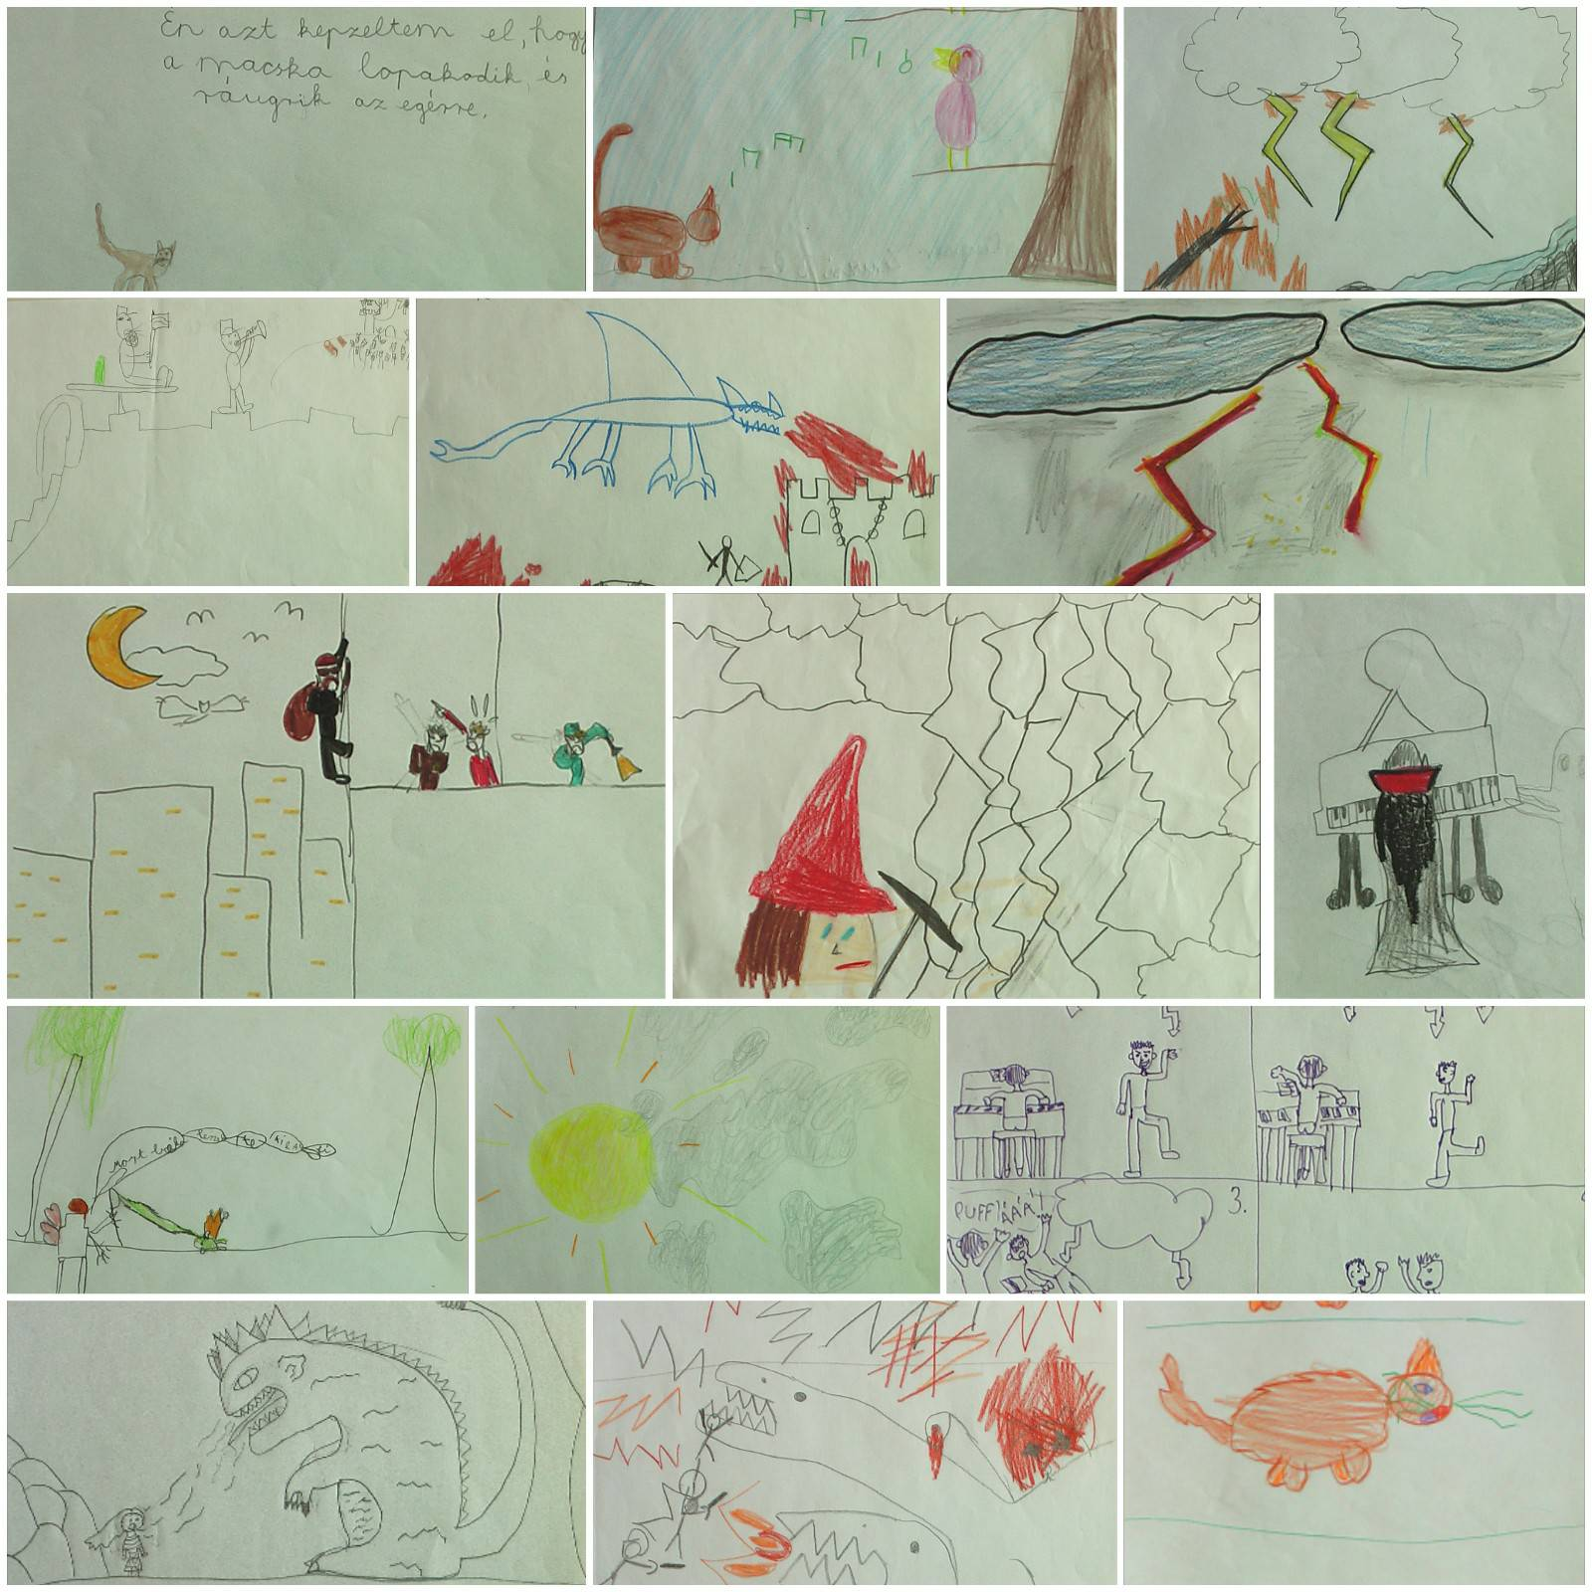
Kurtág: Veszekedés

Slide 12
Leopold Mozart
Leopold Mozart: Zenés szánkózás
1. Lassú bevezetés
2. Utolsó tánc
Leopold Mozart: Gyermekszimfónia
1. tétel
2. tétel

Slide 13
Banchieri: Az állatok rögtönzött ellenpontja
Állathangok
Fallalla

